Slide 1
Repasemos la unidad 1
Diagramas de flujo
Datos primitivos
Input-print-variables

Slide 2
Objetivo de la clase: entender y repasar los conceptos claves
¿Que es la lógica?
¿Que es un algoritmo?
¿Que es una variable?
¿Para que me sirve el diagrama de flujo?
¿Como se compone el diagrama de flujo?
¿Cuales son los datos primitivos?
¿Para que sirve el print?
¿Existe diferencia entre un mensaje y una variable en el print?
¿Para que sirve el input?

Slide 3
El Gran Mapa Conceptual
inicio
Podemos solicitar datos o mostrar datos a través de variables
datos
Ejemplo: edad, nombre, temp o decisión(true/false)
funciones
Podemos crear procesos o funciones
Ejemplo: calculo de temperatura, cuenta, imc etc
decisión
Podemos decisiones y continuar una línea como consecuencia
Ejemplo: preguntar el valor y según respuesta continuar
fin

Slide 4
python
variables
Nos permite almacenar un valor solicitado y luego podemos usarlo
en funciones o solo Mostrarlo al usuario
datos
Es lo que almacena la variable, este tiene un tipo especifico
input
Es lo que almacena de tipo numérico por teclado en una variable
print
Es lo que se imprime según el programa, pueden ser variables o mensajes

Slide 5
Ahora con python
inicio
num = int(input(“ingrese un número“))
datos
Print = (num)
Print = (“su número es: “,num)
funciones
Num1 = int(input(“ingrese num 1: “))
Num2 = int(input(“ingrese num 2: “))
Suma = num1+num2
fin

Slide 6
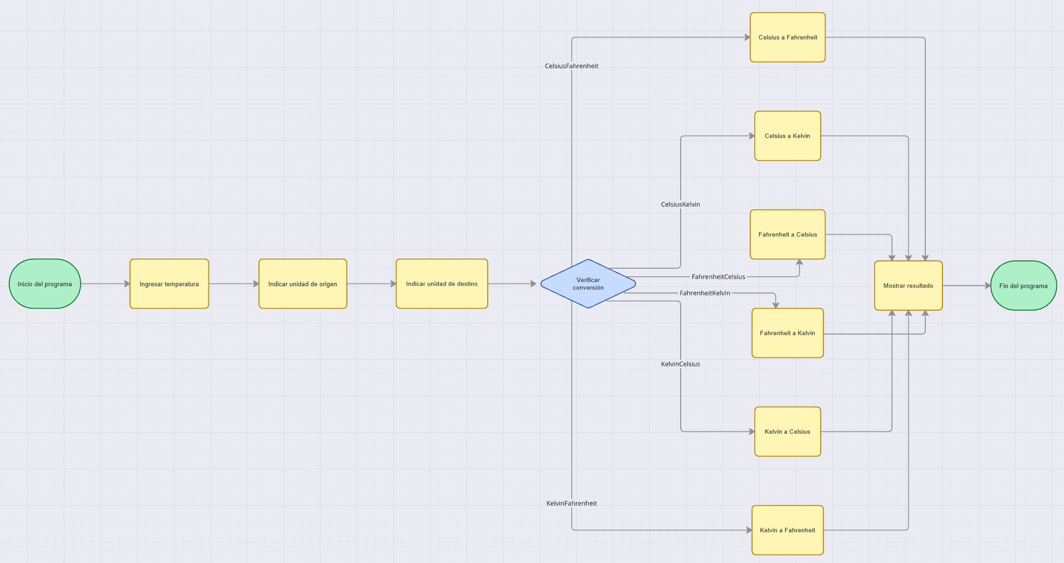

Slide 7
Cadenas de texto
Según lo visto, una cadena de texto es tipo string
Con input no es necesario usar el tipo ya que lo toma de forma automática
Solo debemos indicar que el usuario va a ingresar el texto
nombre = input(“ingresa tu nombre”)
Pero es importante saber si el usuario esta ingresando mayúsculas o minúsculas
Por ende, debemos almacenar solo 1 tipo en nuestra variable
Y para eso utilizamos una función llamada
Lower y Upper
lower convierte todo a minúsculas
UPPER CONVIERTE TODO A MAYUSCULAS
Podemos utilizarlo al pedir la cadena o al imprimir la cadena
nombre = "Alonso"
print(nombre.upper()) # Resultado: ALONSO
print(nombre.lower()) # Resultado: alonso
nombre = input(“ingresa tu nombre").lower()
nombre = input(“ingresa tu nombre").upper()

Slide 8
Concatenar strings
Formas de llamar variables
nombre = "Alonso"
apellido = "Pérez"
edad = 25
print("Hola", nombre, apellido, "tienes", edad, "años.")
# Resultado: Hola Alonso Pérez tienes 25 años.
nombre = "Alonso"
print("Hola,", nombre)
nombre = "Alonso"
print(f"Hola, {nombre}")
nombre = "Alonso"
apellido = "Pérez"
edad = 25
print(f"Hola {nombre} {apellido}, tienes {edad} años.")
# Resultado: Hola Alonso Pérez, tienes 25 años.

Slide 9
Para finalizar
Símbolo | Significado | Ejemplo
== | Es igual a | 5 == 5 (True)
!= | Es distinto de | 5 != 3 (True)
> | Mayor que | 10 > 20 (False)
< | Menor que | 8 < 12 (True)
>= | Mayor o igual | 18 >= 18 (True)
"Un = es para guardar, dos == son para preguntar".
Si tengo una variable nota = 7
¿ qué me responderá la computadora si le pregunto nota >= 4 ?

